Slide 1
ДОДАВАННЯ ТА ВІДНІМАННЯ МІШАНИХ ЧИСЕЛ

Slide 2
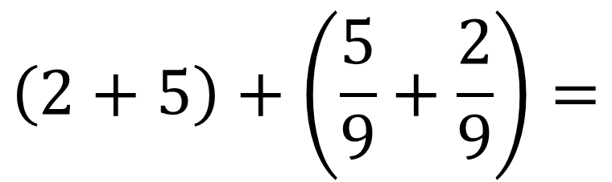
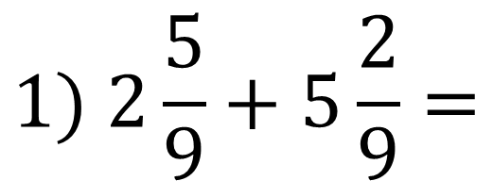
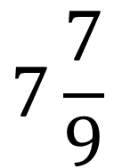
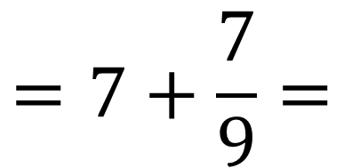
ПРАВИЛО додавання мішаних чисел:
Щоб додати два мішаних числа, треба окремо додати їх цілі та дробові частини.
Наприклад:
$$1) 2\frac{5}{9}+5\frac{2}{9}=$$
$$\left(2+5\right)+\left(\frac{5}{9}+\frac{2}{9}\right)=$$
$$=7+\frac{7}{9}=$$
$$7\frac{7}{9}$$

Slide 3
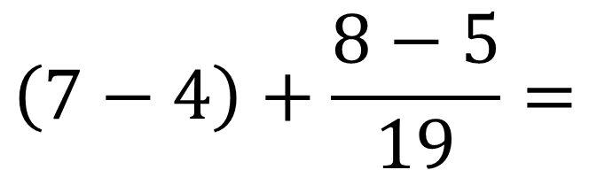
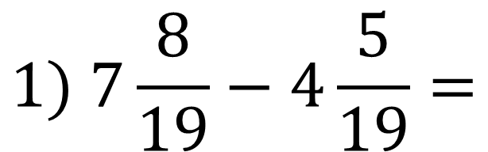
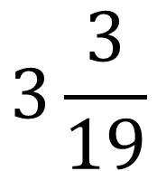
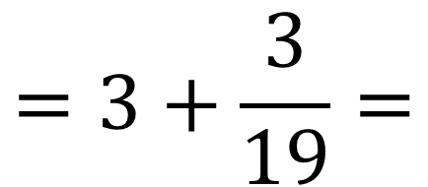
ПРАВИЛО віднімання мішаних чисел:
Щоб відняти два мішаних числа, треба окремо відняти їхні цілі і дробові частини.
Наприклад:
$$1) 7\frac{8}{19}−4\frac{5}{19}=$$
$$\left(7−4\right)+\frac{8−5}{19}=$$
$$=3+\frac{3}{19}=$$
$$3\frac{3}{19}$$

Slide 4
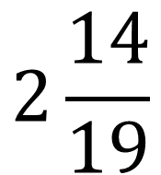
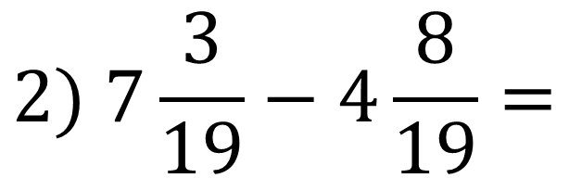
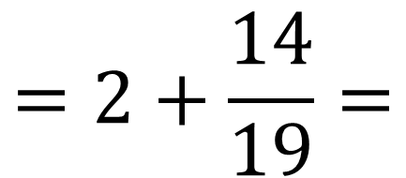
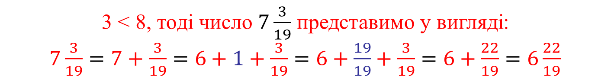
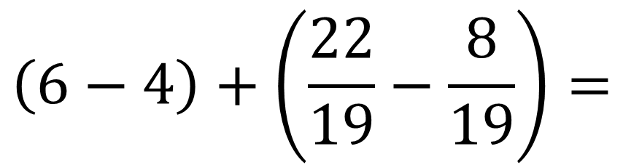
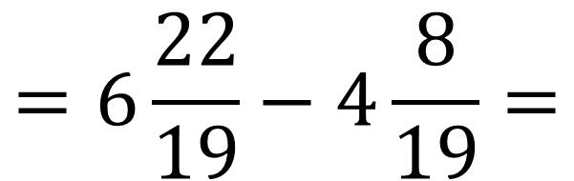
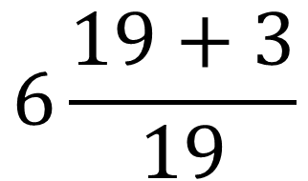
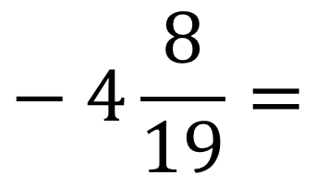
Наприклад:
$$2) 7\frac{3}{19}−4\frac{8}{19}=$$
$$6\frac{19+3}{19}$$
$$− 4\frac{8}{19}=$$
3 < 8, тоді число $7\frac{3}{19}$ представимо у вигляді:
$7\frac{3}{19}=7+$ $\frac{3}{19}=6+1+\frac{3}{19}=6+\frac{19}{19}+\frac{3}{19}=6+\frac{22}{19}=6\frac{22}{19}$
$$=6\frac{22}{19}−4\frac{8}{19}=$$
$$\left(6−4\right)+\left(\frac{22}{19}−\frac{8}{19}\right)=$$
$$=2+\frac{14}{19}=$$
$$2\frac{14}{19}$$

Slide 5
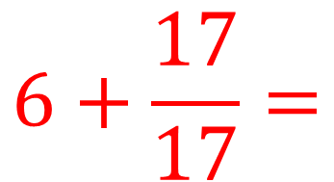
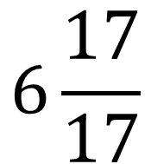
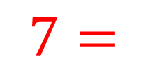
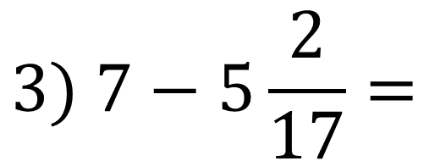
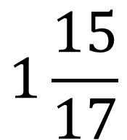
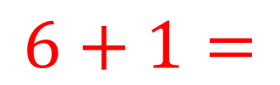
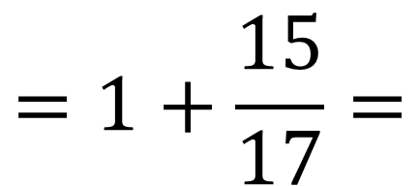
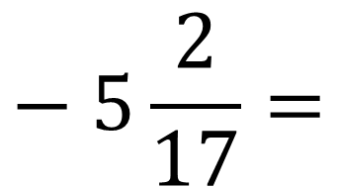
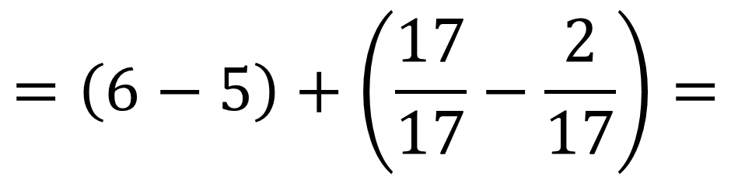
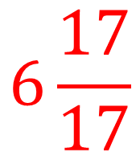
Наприклад:
$$3) 7−5\frac{2}{17}=$$
$$6\frac{17}{17}$$
$$− 5\frac{2}{17}=$$
$$6+\frac{17}{17}=$$
$$6\frac{17}{17}$$
$$7=$$
$$6+1=$$
$$=\left(6−5\right)+\left(\frac{17}{17}−\frac{2}{17}\right)=$$
$$=1+\frac{15}{17}=$$
$$1\frac{15}{17}$$

Slide 6
Розв'язування
вправ

Slide 7
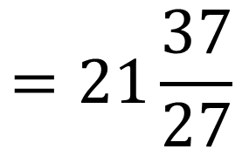
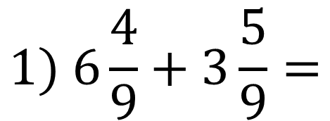
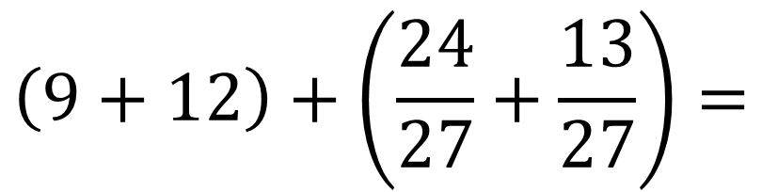
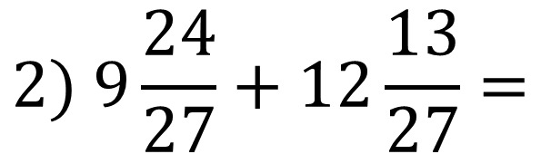

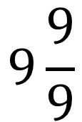
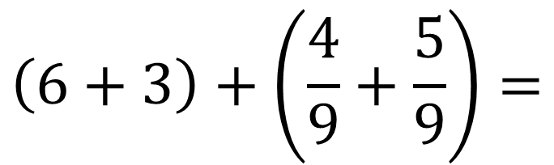
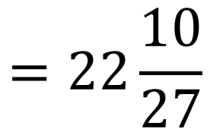
1. Знайти значення виразу:
$$1) 6\frac{4}{9}+3\frac{5}{9}=$$
$$\left(6+3\right)+\left(\frac{4}{9}+\frac{5}{9}\right)=$$
$$9\frac{9}{9}$$
$$=10$$
$$2) 9\frac{24}{27}+12\frac{13}{27}=$$
$$\left(9+12\right)+\left(\frac{24}{27}+\frac{13}{27}\right)=$$
$$=21\frac{37}{27}$$
$$=22\frac{10}{27}$$

Slide 8
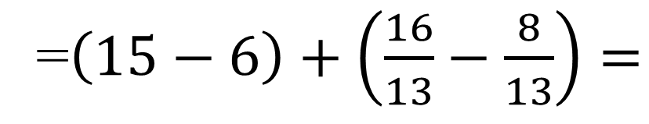

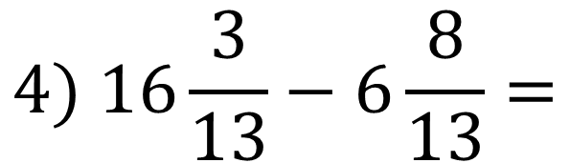
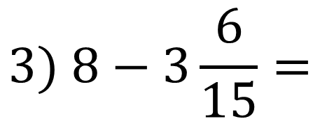
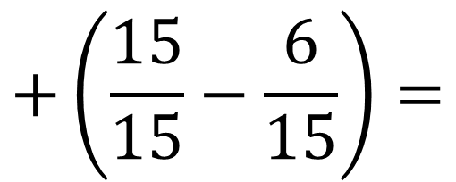
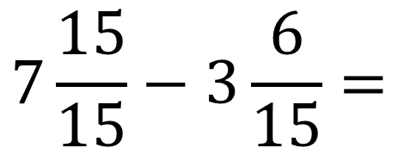
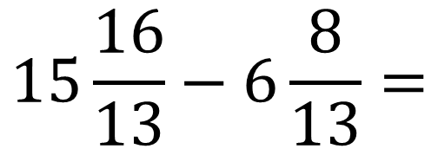
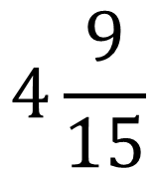
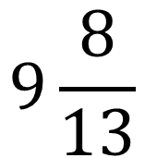
1. Знайти значення виразу:
$$3) 8−3\frac{6}{15}=$$
$$7\frac{15}{15}−3\frac{6}{15}=$$
$$\left(7−3\right)+$$
$$+\left(\frac{15}{15}−\frac{6}{15}\right)=$$
$$4\frac{9}{15}$$
$$4) 16\frac{3}{13}−6\frac{8}{13}=$$
$$15\frac{16}{13}−6\frac{8}{13}=$$
=$\left(15−6\right)+\left(\frac{16}{13}−\frac{8}{13}\right)=$
$$9\frac{8}{13}$$

Slide 9
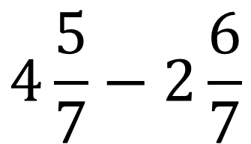
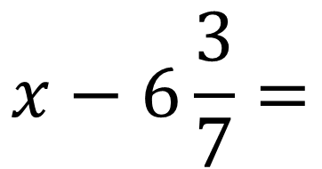
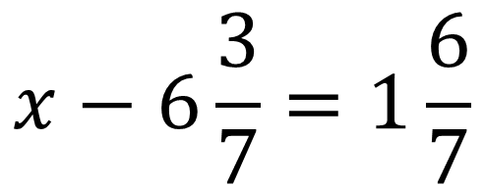
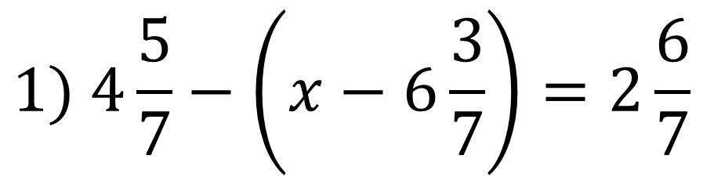
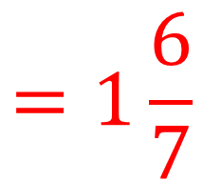
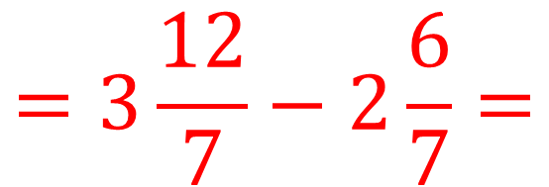
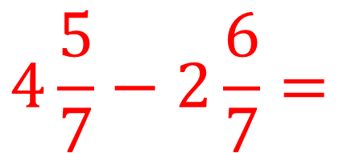
2. Розв'язати рівняння:
$$1) 4\frac{5}{7}−\left(x−6\frac{3}{7}\right)=2\frac{6}{7}$$
$$4\frac{5}{7}−2\frac{6}{7}=$$
$$x−6\frac{3}{7}=$$
$$4\frac{5}{7}−2\frac{6}{7}$$
$$=3\frac{12}{7}−2\frac{6}{7}=$$
$$x−6\frac{3}{7}=1\frac{6}{7}$$
$$=1\frac{6}{7}$$

Slide 10
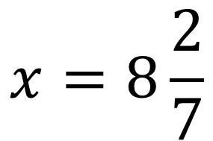
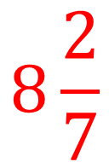




$$x=1\frac{6}{7}+6\frac{3}{7}$$
$$1\frac{6}{7}+6\frac{3}{7}=$$
$$7\frac{9}{7}=$$
$$8\frac{2}{7}$$
$$x=8\frac{2}{7}$$
Відповідь: $8\frac{2}{7}$

Slide 11
Домашнє завдання:
§33 – читати;
№1099, 1102 – виконати в зошиті.

Slide 12
Дякую за увагу!
Успіхів у навчанні!

